Slide 1

Смартфон с изменяемым тактильным интерфейсом

Slide 2
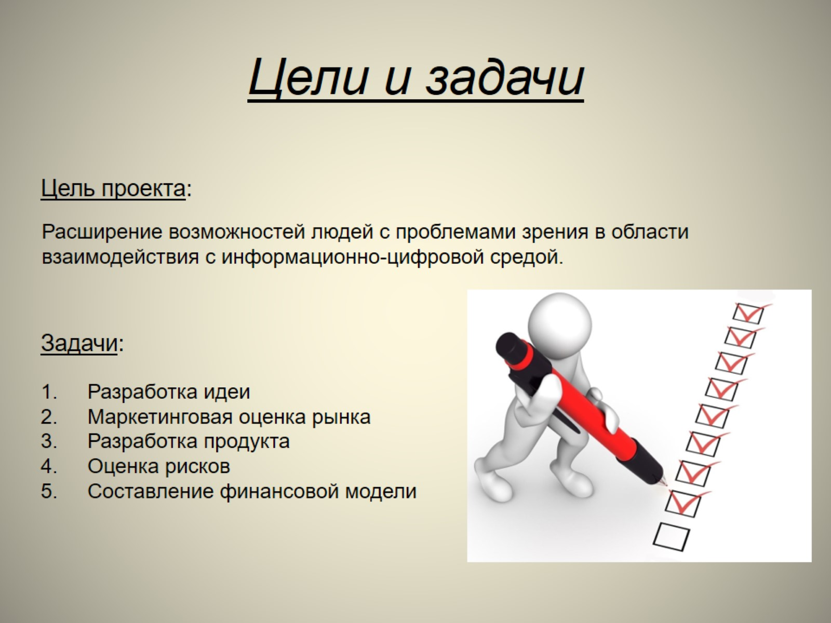
Цели и задачи

Slide 3
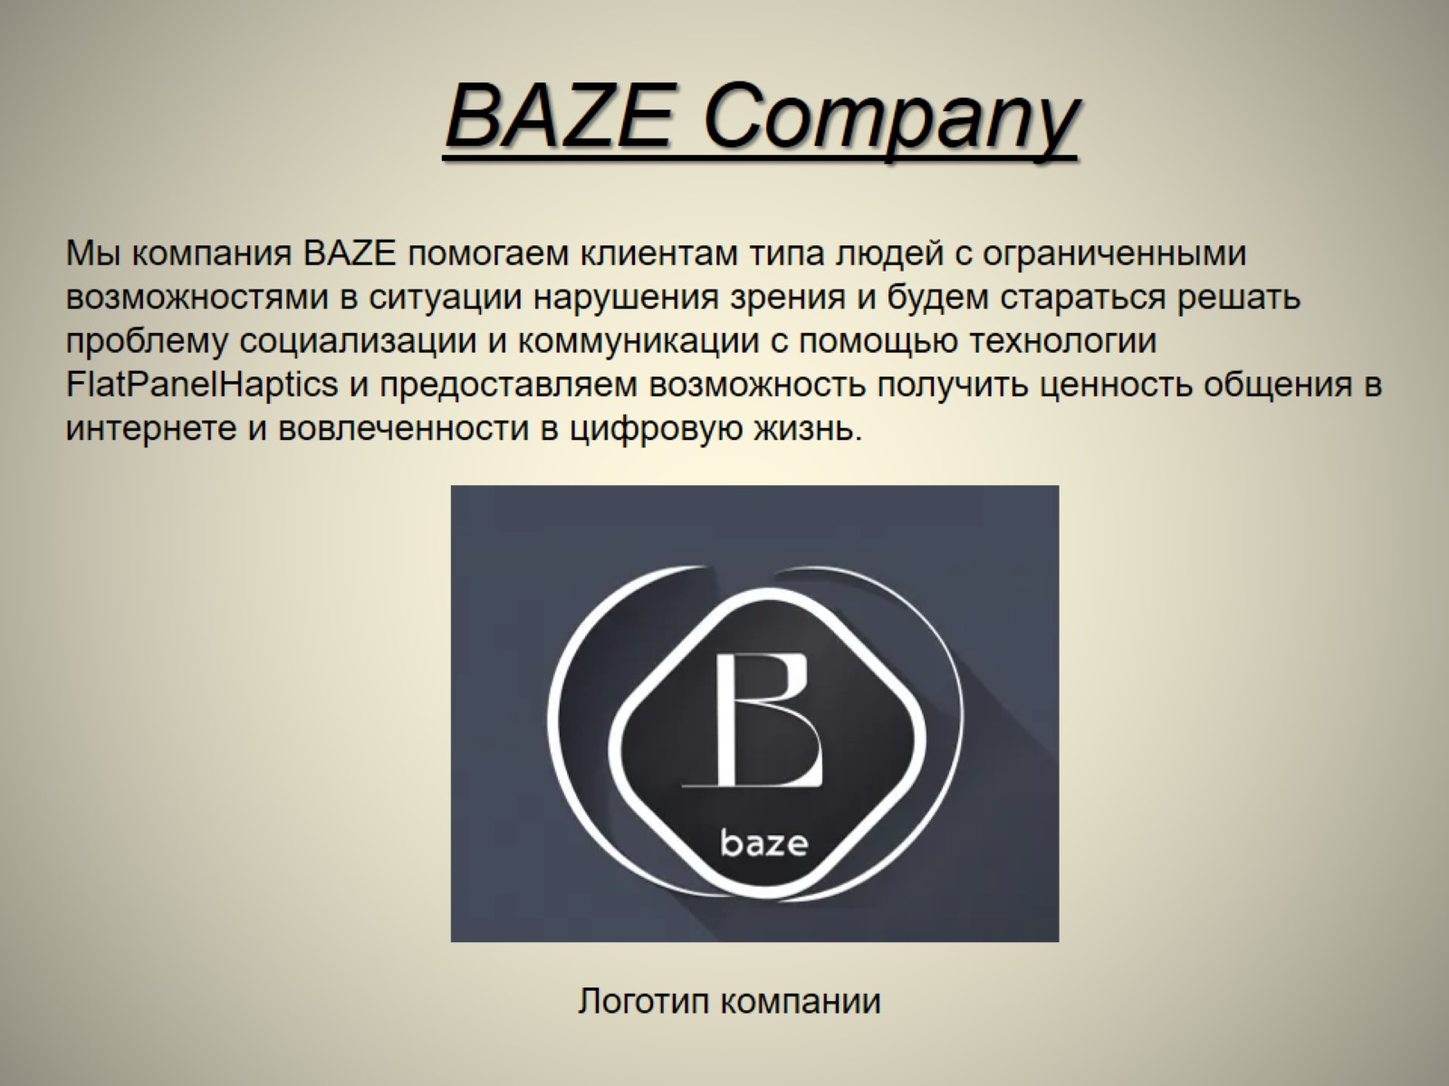
BAZE Company

Slide 4
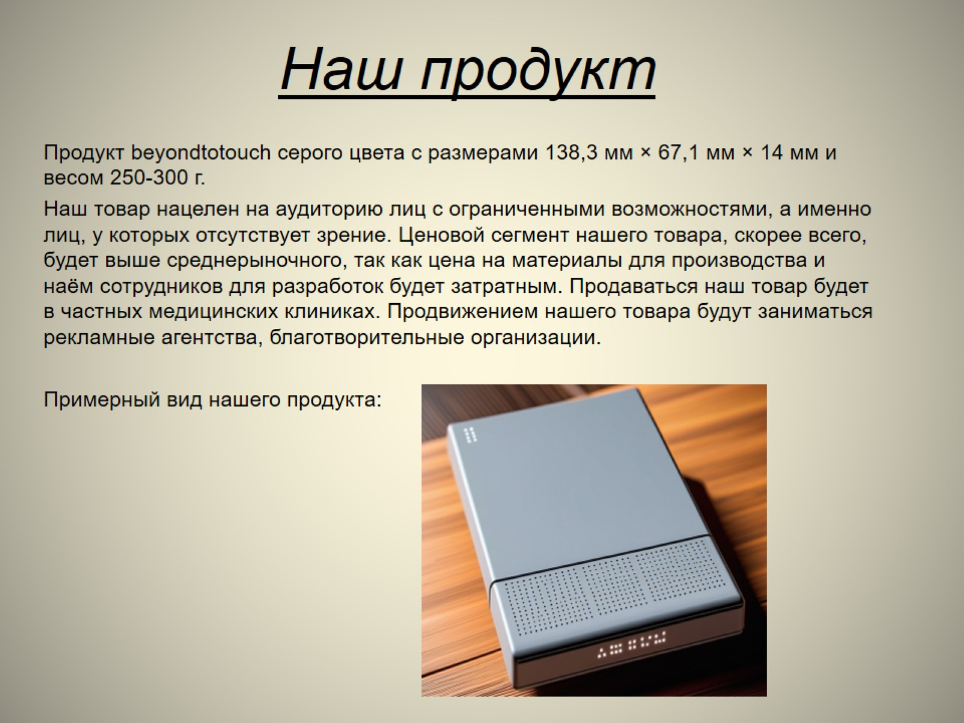
Наш продукт

Slide 5
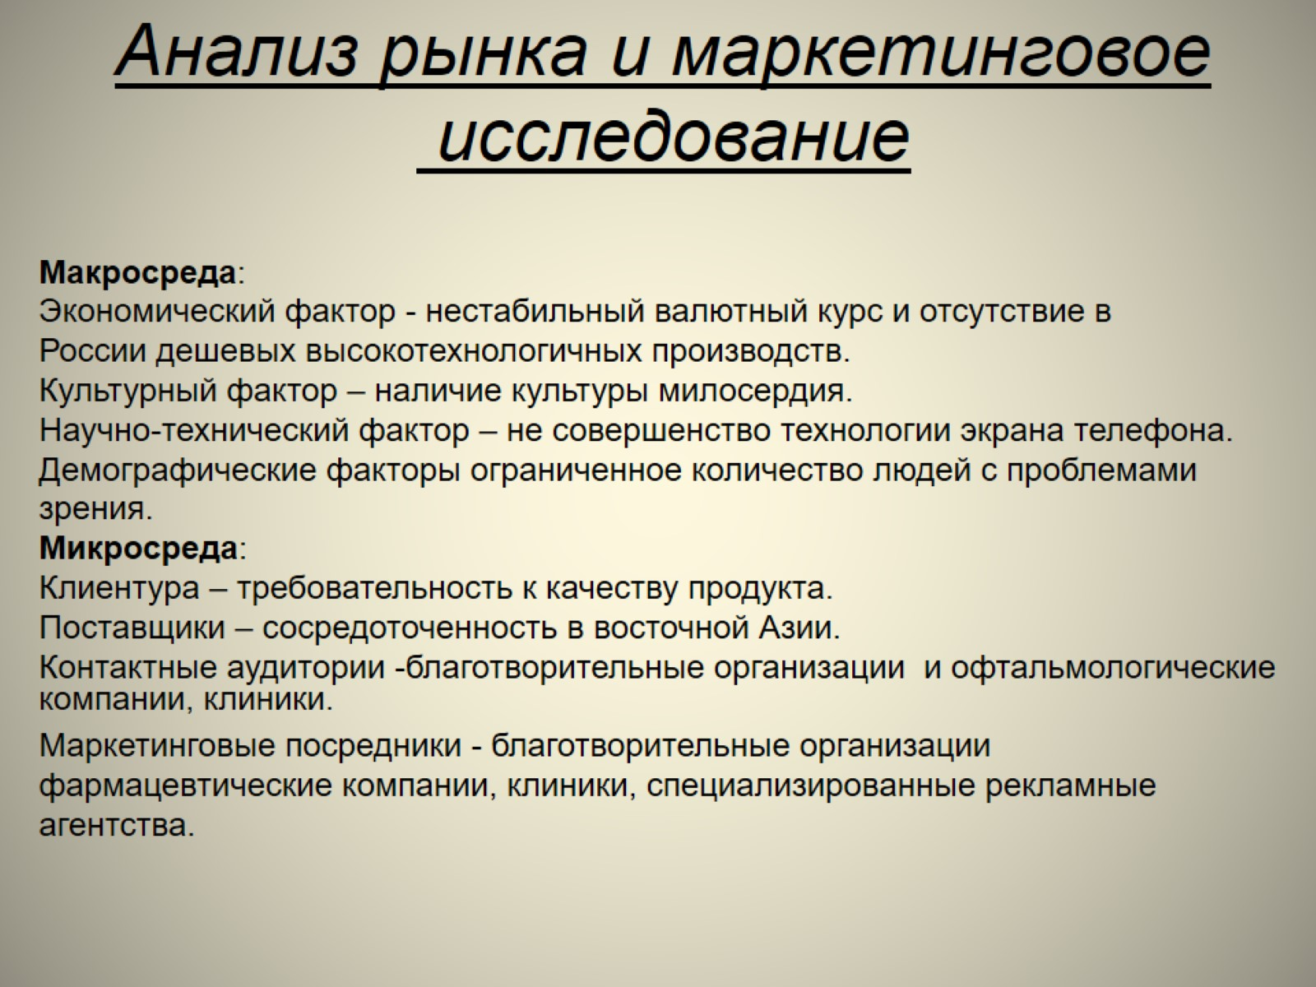
Анализ рынка и маркетинговое исследование

Slide 6
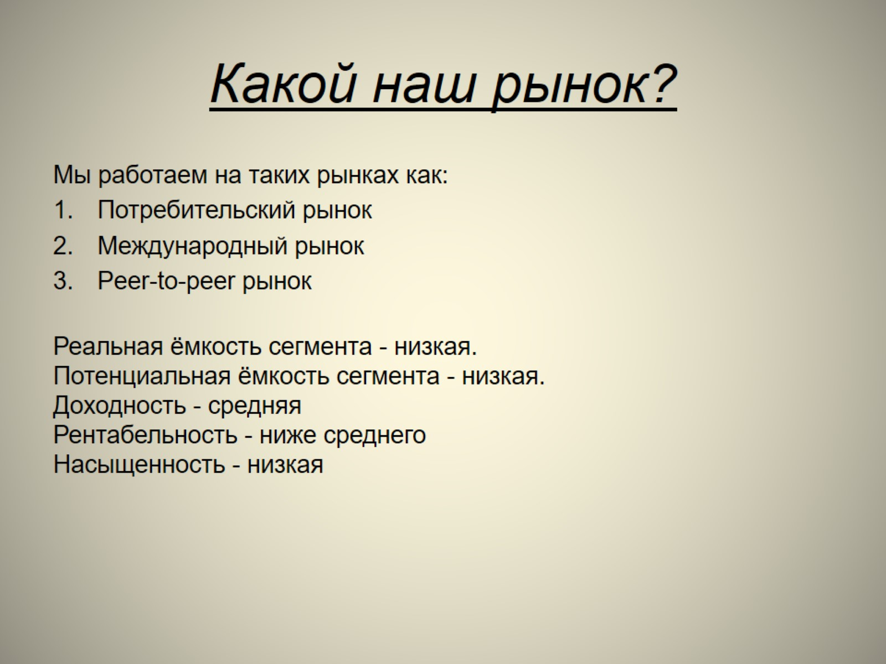
Какой наш рынок?

Slide 7
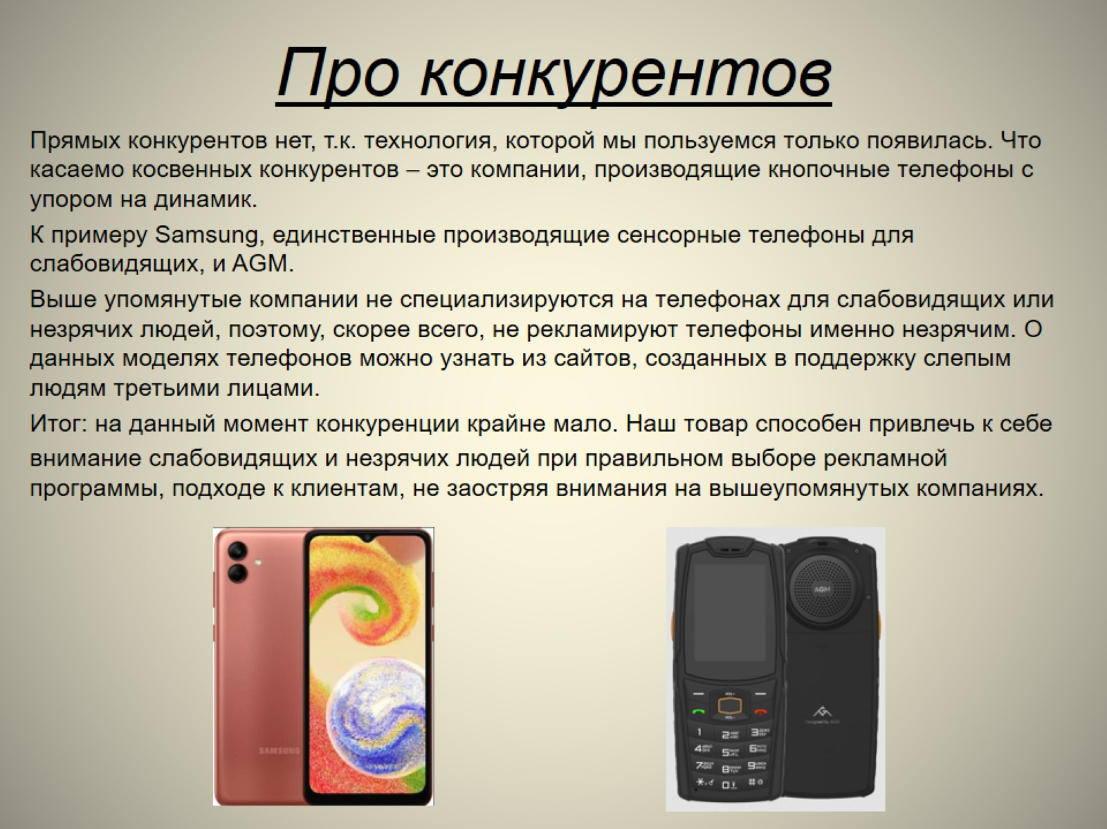
Про конкурентов

Slide 8
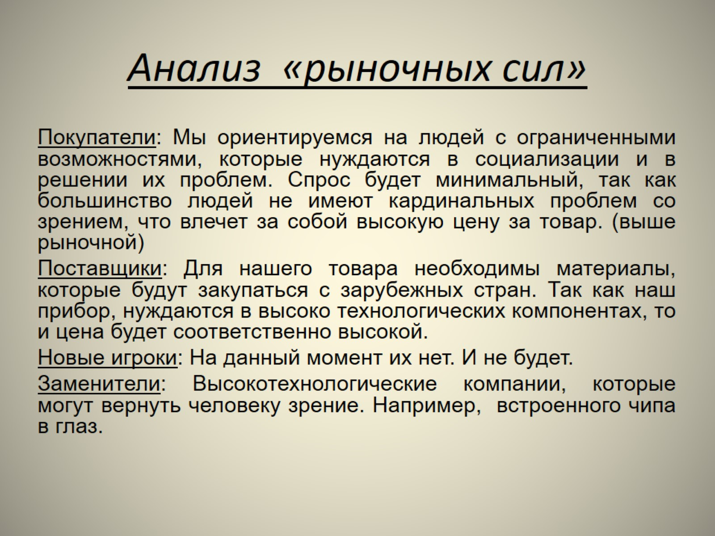
Анализ «рыночных сил»

Slide 9
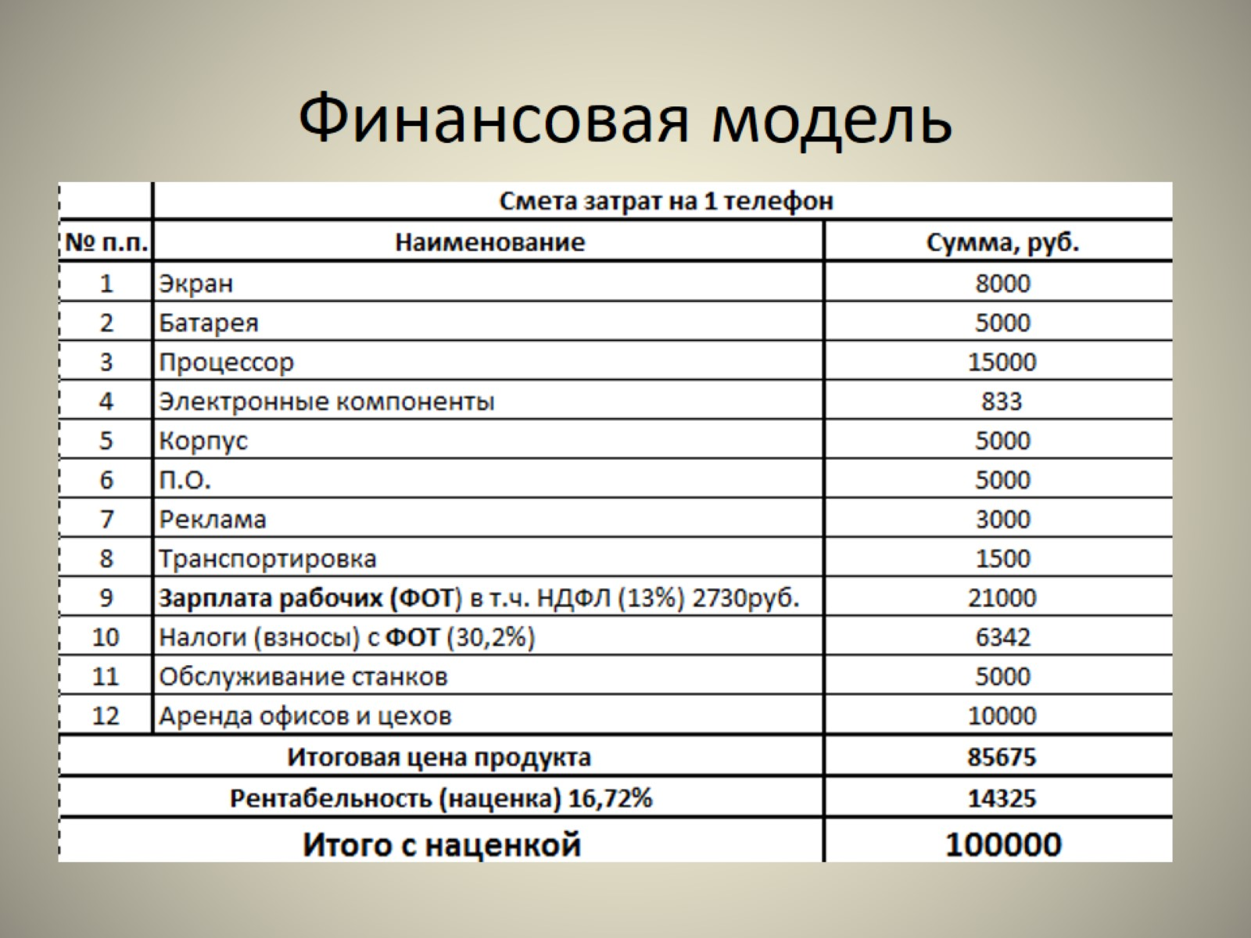
Финансовая модель

Slide 10
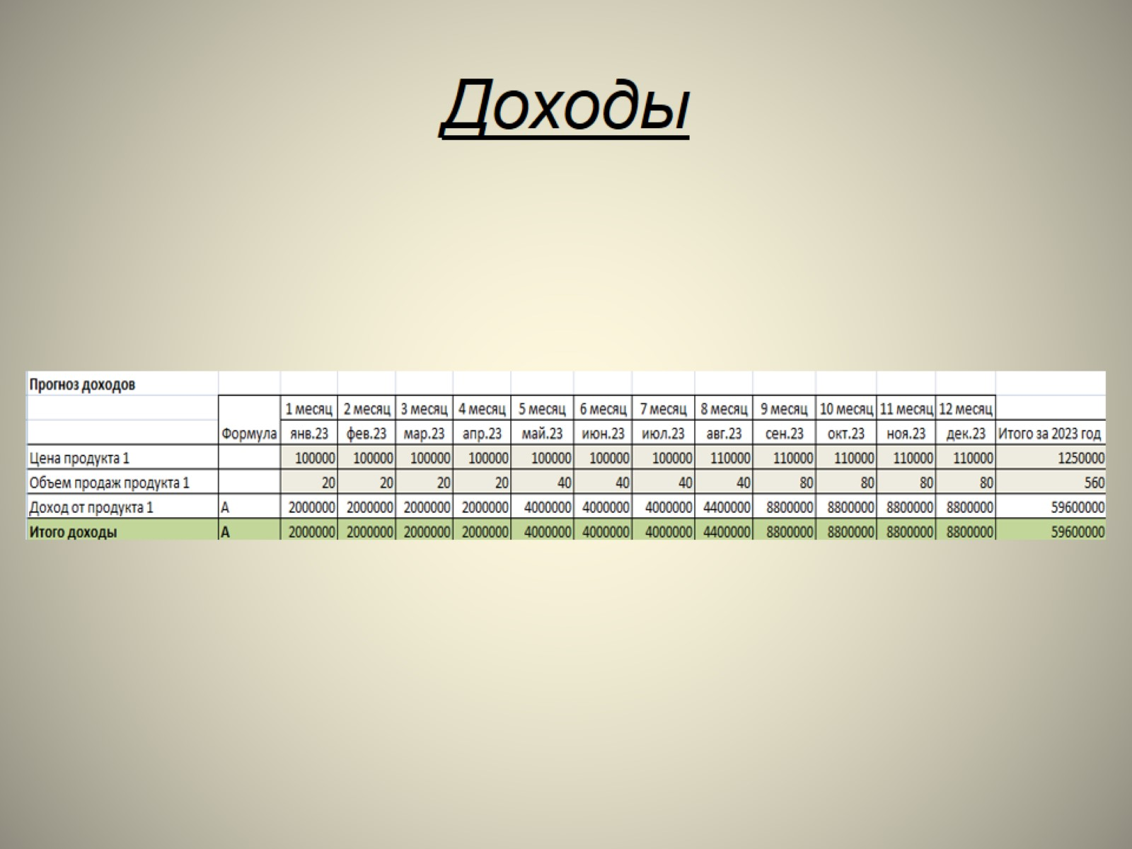
Доходы

Slide 11
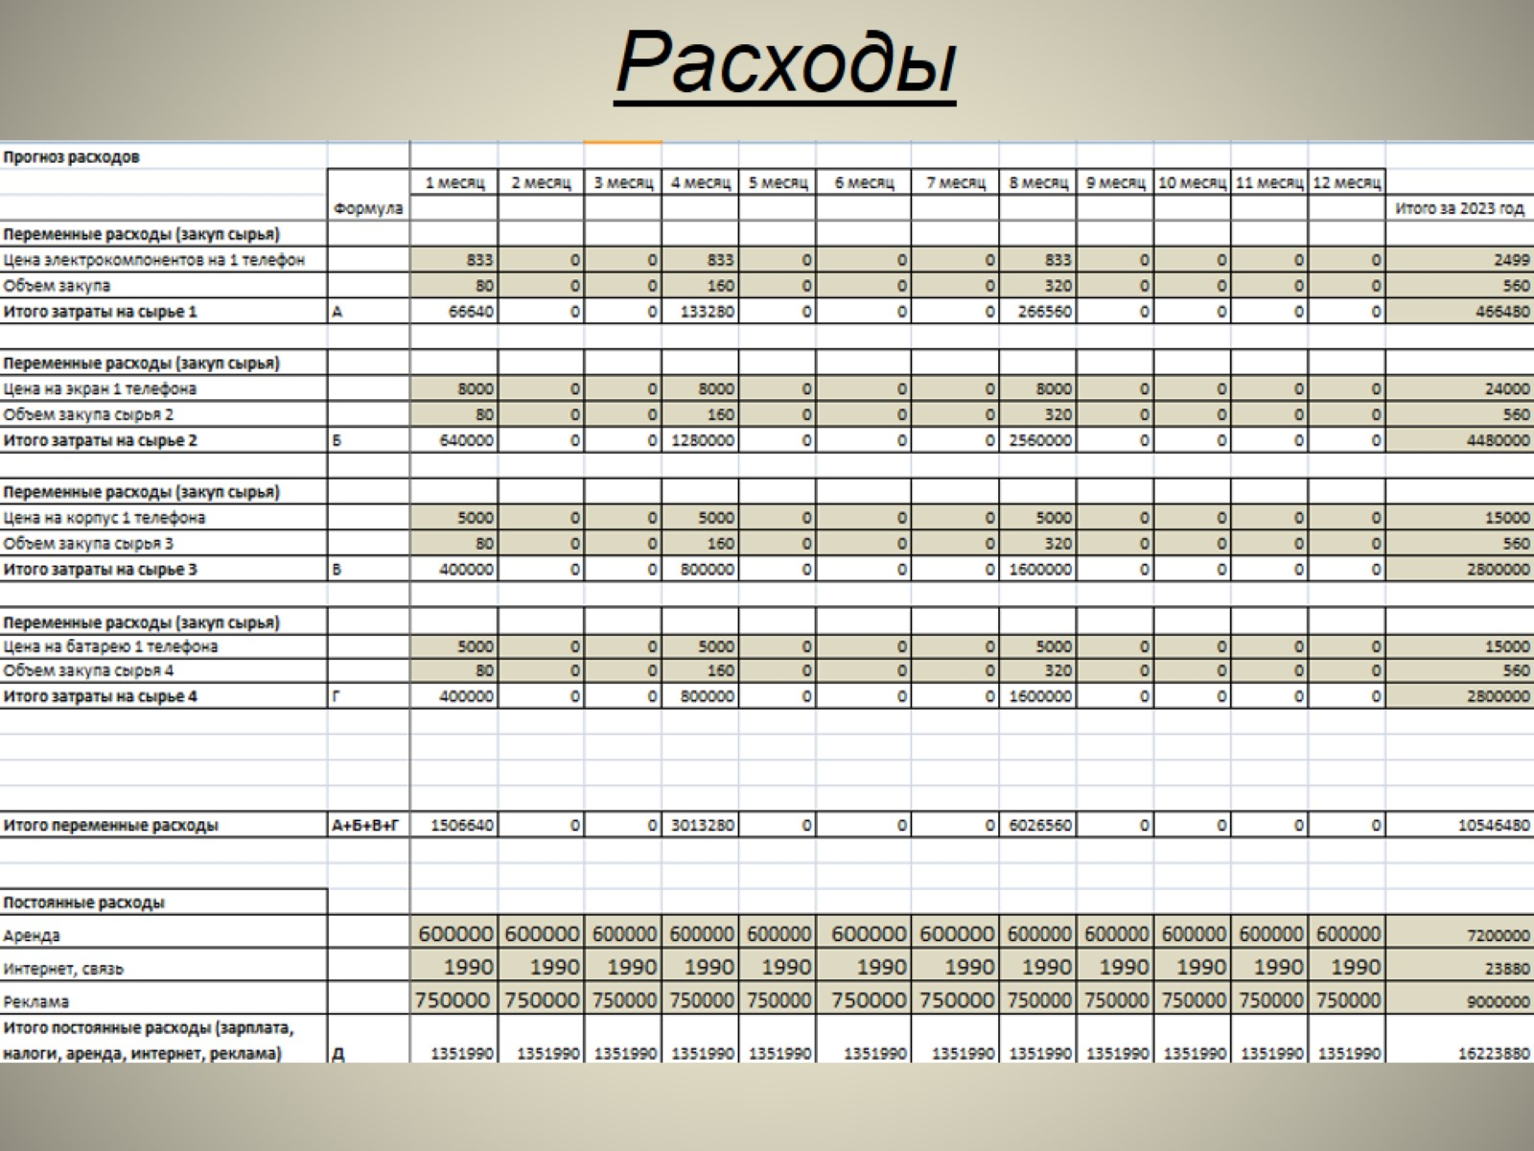

Slide 12
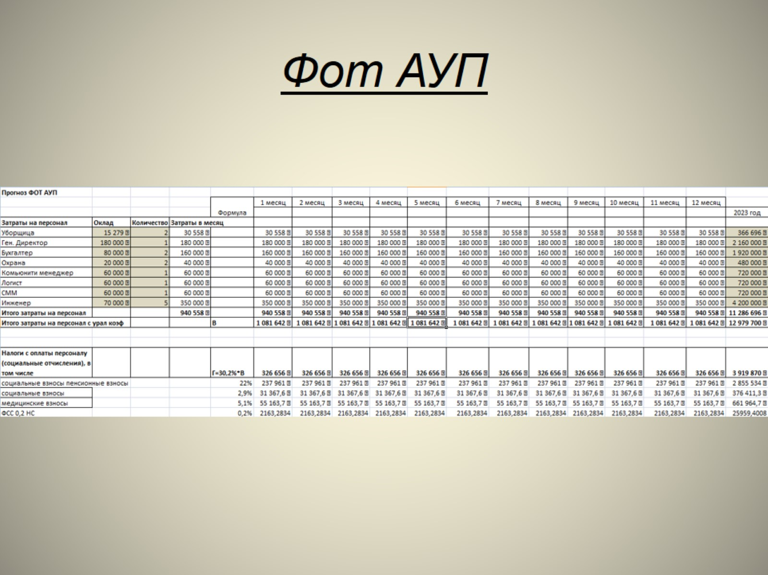
Фот АУП

Slide 13
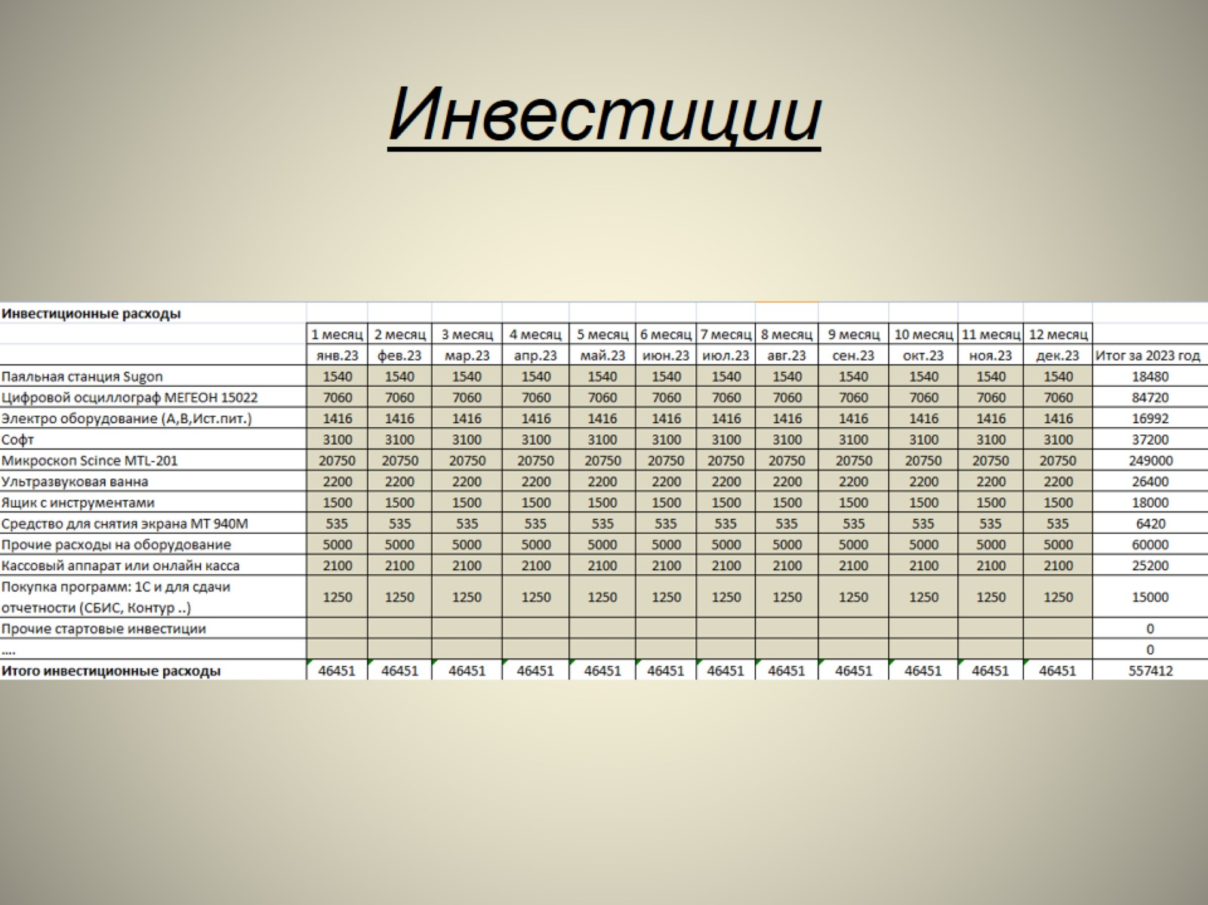
Инвестиции

Slide 14
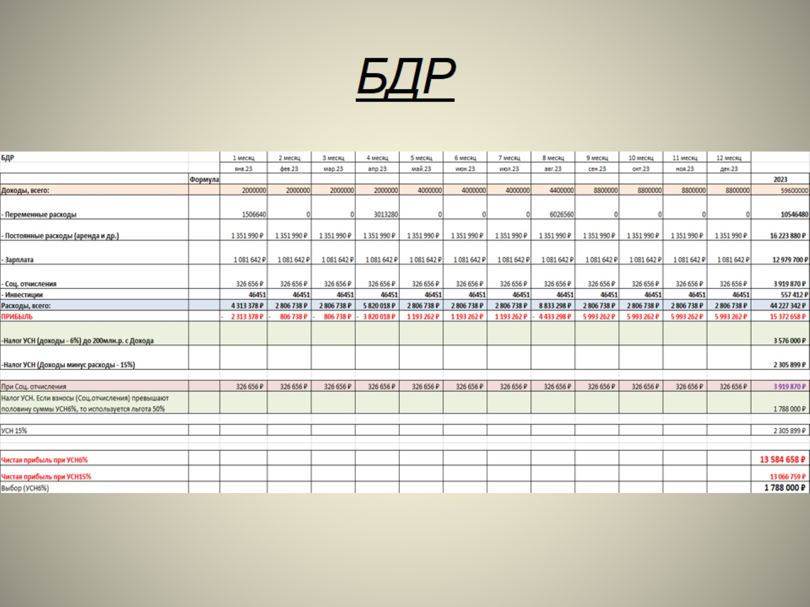
БДР

Slide 15

Спасибо за внимание!

